Slide 1
Apoio Articuladores de Humanização AME
SECRETARIA DE ESTADO DA SAÚDE
NÚCLEO TÉCNICO DE HUMANIZAÇÃO
Cleide Emília de Oliveira Ayres Prestes
Articuladora de Humanização
SES-SP/NTH/DRSI/CARS5
Novembro/2016
Notes:
Datas levantadas até 31/08/2012 – Informações cruzadas com agenda até essa data.

Slide 2
Experiências de Apoio - Rota dos Bandeirantes e Mananciais
AME ITAPEVI AME CARAPICUÍBA Formação de Redes – Oficina AB AME TABOÃO DA SERRA Apoio Comissão de Humanização e Plano Institucional de Humanização

Slide 3
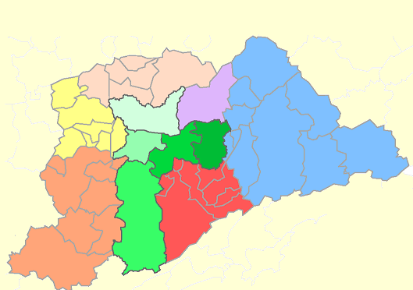
DRS 1 – Grande São Paulo
Franco da Rocha
Guarulhos
Rota dos Bandeirantes
Alto Tietê
São Paulo
Região dos Mananciais
Grande ABC

Slide 4
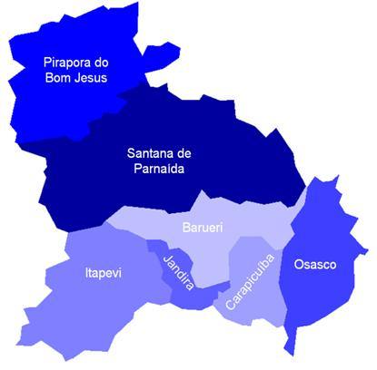
DRS I/CARS 05 – ROTA DOS BANDEIRANTES
Cabreúva
Jundiaí
Caracterização Territorial
RRAS 05
Rota dos Bandeirantes
7 municípios
Extensão Territorial: 553,746 Km²
Grau de Urbanização: 100%
Densidade demog: 3.289 hab/ Km²
Principais Rodovias:
Castello Branco (SP 280)
Rodoanel Mario Covas (SP 021)
Rodovia Anhanguera (SP 330)
Rodovia Raposo Tavares (SP 270)
Rio Tietê corta os municípios de Osasco, Barueri, Santana de Parnaíba e Pirapora do Bom Jesus
Principais meios de transporte público: trem (linhas 9 e 11 da CPTM) e ônibus
Cajamar
Araçariguama
São Paulo
São Roque
Cotia
Vargem Grande Paulista
Taboão da Serra
(*)Fonte: IBGE, 2014

Slide 5
População segundo município de residência. Região Rota dos Bandeirantes. 2014
DRS I/CARS 05 – ROTA DOS BANDEIRANTES
Município | População | Beneficiários de plano de saúde | SUS Dependente | Taxa de População SUS
Barueri | 259.555 | 162.150 | 97.405 | 37,5
Carapicuíba | 390.073 | 159.225 | 230.848 | 59,2
Itapevi | 220.250 | 64.371 | 155.879 | 70,8
Jandira | 117.457 | 43.059 | 74.398 | 63,3
Osasco | 693.271 | 351.905 | 341.366 | 49,2
Pirapora do Bom Jesus | 17.372 | 3.217 | 14.155 | 81,5
Santana de Parnaíba | 123.825 | 56.228 | 67.597 | 54,6
Total | 1.821.803 | 840.155 | 981.648 | 54,6
Fonte: ANS/IBGE Estimativa Populacional 2014

Slide 6
Equipamentos Estaduais - Rota dos Bandeirantes
AME ITAPEVI AME CARAPICUÍBA HOSPITAL GERAL DE ITAPEVI HOSPITAL GERAL DE CARAPICUÍBA HOSPITAL REGIONAL DE OSASCO

Slide 7
Contextualizando Apoio da AH na Região de Rota dos Bandeirantes
2014...
Momentos...
Formação Apoiadores para Implantação do ACCRV/AB
Projeto Maternidades da Grande São Paulo
Desdobramentos...aproximação
AAB e CARS 5
Municípios da região
Equipamentos de saúde

Slide 8
Apoio da AH na Região de Rota dos Bandeirantes
2015...
Momentos...
Construção do Plano Institucional de Humanização PIH
Convite para participação da Conferência Municipal de Carapicuíba
Participação na Oficina da RAPS Municipal de Carapicuíba
Articulação com municípios de Carapicuíba e Itapevi (projeto para gestão SMS)
Desdobramentos...
Necessidade de ações para diminuir o absenteísmo, apoio matricial e aproximação com a Atenção Primária
Participação no Grupo Técnico Regional de Atenção Básica – GTAB
Rodas de conversa (AH e AAB) em UBS dos municípios de Itapevi e Carapicuíba na Linha Materno – Infantil

Slide 9
Apoio da AH na Região de Rota dos Bandeirantes
2016...
Momentos...
Construção do Plano Regional da Linha de Cuidado Doenças Crônicas: HAS, DM e DRC
Desdobramentos...
GTAB/NTH: Propõe a construção da “Oficina de Integralidade do Cuidado” com o objetivo de ampliar a articulação entre Atenção Básica e Ambulatórios de Especialidades

Slide 10
Pré - Oficina “O Desafio da Integralidade do Cuidado”
13/04/2016
Participação trabalhadores, gestores, CARS 5, Ambulatórios de Especialidades, Articuladoras da Atenção Básica e de Humanização, Núcleo Técnico de Humanização, NEPHOS e CDQ/SUS
Objetivos
Discutir as ofertas e demandas da RRAS 5 nas LC hipertensão, diabetes e renal crônico: exames, consultas e fila de espera
Debater as fragilidades e potencialidades da região de saúde nessas linhas de cuidado diante de um absenteísmo elevado e filas de espera com número grande de usuários

Slide 11
Pré - Oficina “O Desafio da Integralidade do Cuidado”
Reconhecimento que já há arranjos na RRAS 5:
Grupo Técnico de Regulação (DRS, municípios, prestadores)
Comissão de Referência e Contrarreferência (coordenada pelo HGC)
AME Itapevi e AME Carapicuíba com municípios rever necessidades
Entretanto, ainda se observa:
Importantes listas de espera (especialidades e exames)
AMEs com elevado índice de absenteísmo em consultas
e exames.

Slide 12
Pré - Oficina “O Desafio da Integralidade do Cuidado”
Metodologia
Os aspectos debatidos na pré-oficina foram registrados no momento do encontro e posteriormente foram analisados e classificados em 4 categorias para a construção do texto base:
Modelos de gestão e atenção à saúde: integralidade por meio das LC
Produção do cuidado: planos de disputas (dos usuários, trabalhadores e gestores)
Plano formal das redes de atenção à saúde: necessidade revisão de protocolos, estratificação dos riscos, cotas e encaminhamentos
Espaços permanentes para discussão sobre o trabalho em saúde: processos de trabalhos

Slide 13
Oficina “O Desafio da Integralidade do Cuidado” -
04/05/2016
Objetivos:
Integrar trabalhadores da Atenção Básica e Atenção Especializada
Qualificar encaminhamentos na perspectiva das Linhas de Cuidado: hipertenso e diabético
Debater sobre fluxos e estratificação de risco nas Linhas de Cuidado propostas
Propor estratégias de matriciamento regional para a integralidade do cuidado

Slide 14
Oficina “O Desafio da Integralidade do Cuidado”
Metodologia
Apresentação da diretriz Matriciamento para construção das redes de produção do cuidado e integralidade
Rodas de conversa por município, um facilitador, texto base produzido na pré-oficina, discussão e apresentação de estratégias para matriciamento

Slide 15
Oficina “O Desafio da Integralidade do Cuidado”
Questões disparadoras a partir do texto base:
Como estão organizadas as linhas de cuidado hipertensão, diabetes e doença renal crônica em seu município? Como se identifica necessidade de encaminhamento para atenção especializada?
Quais os modos para este encaminhamento e como se acompanha?
Que arranjos são possíveis para a qualificação do cuidado compartilhado nestas linhas de cuidado?
Como fazer operar uma rede mais viva a partir de um cuidado mais compartilhado e trocas de saberes?

Slide 16
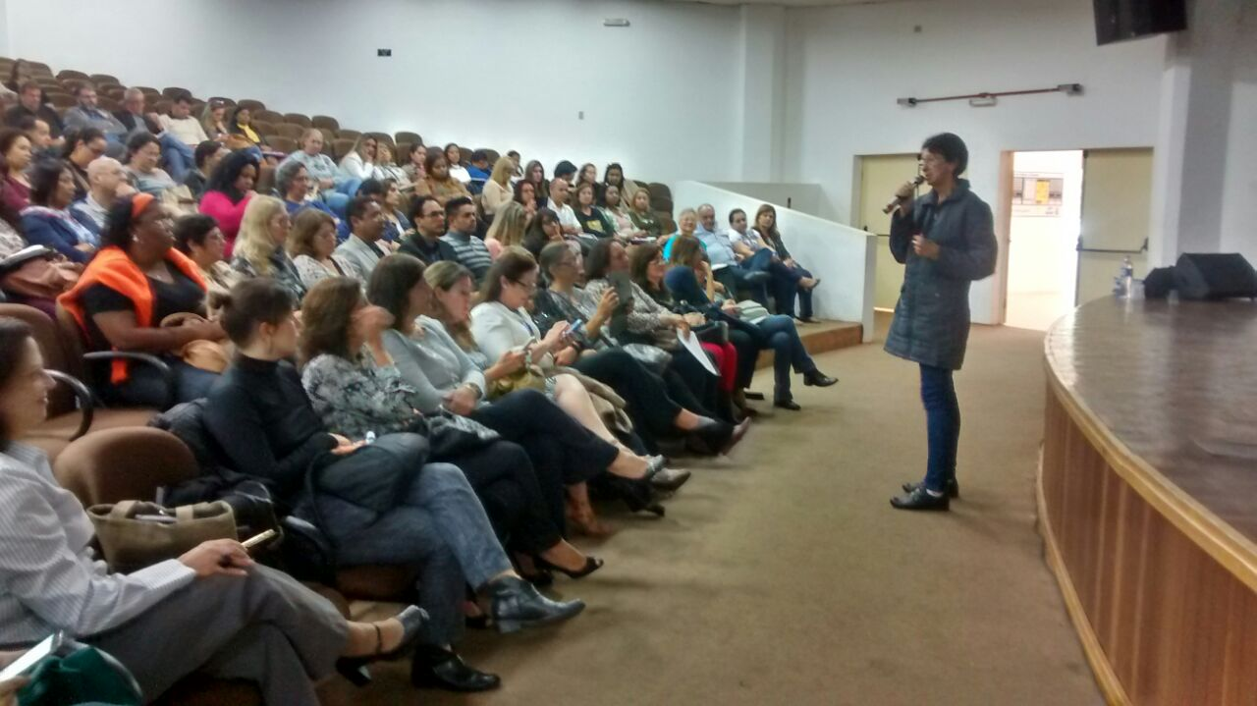
Oficina “O Desafio da Integralidade do Cuidado” 04/05/2016

Slide 17
DESDOBRAMENTOS DA OFICINA
Visita da AB aos AMEs Carapicuíba e Itapevi
Participação dos AMEs no GTAB
Criação do grupo técnico de trabalho (protocolos -estratificação dos riscos)
Estratégias de Matriciamento e indicadores para monitoramento

Slide 18
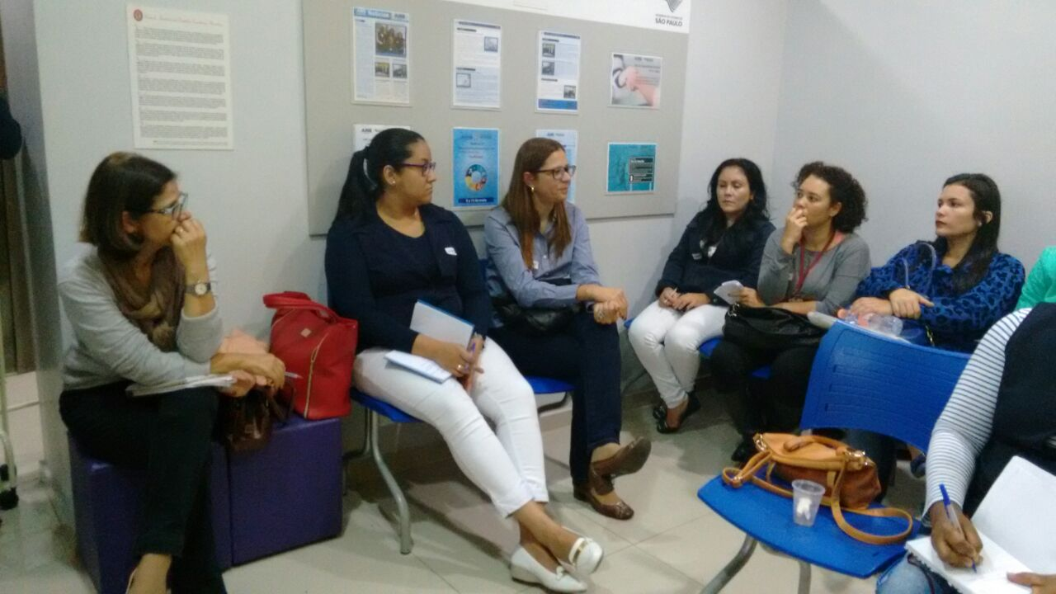
Encontro AB e AE no AME Carapicuíba

Slide 19
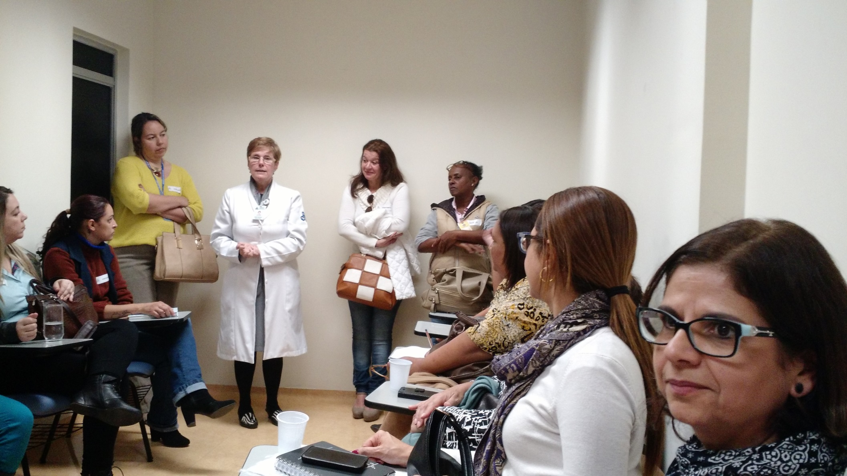
Encontro AB e AE no AME Itapevi

Slide 20
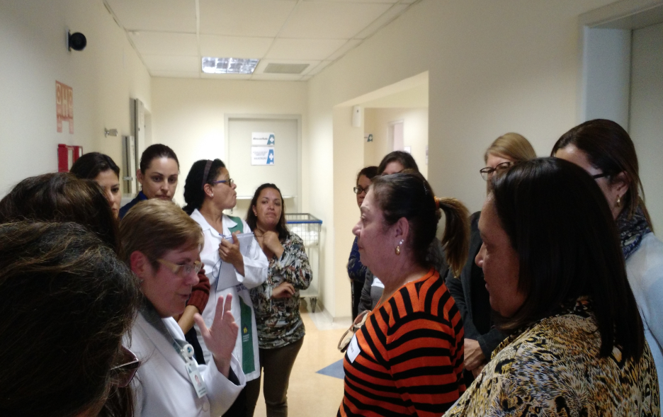
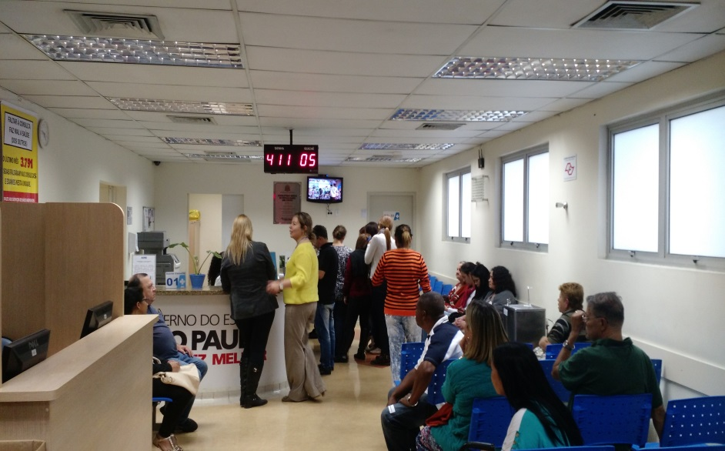
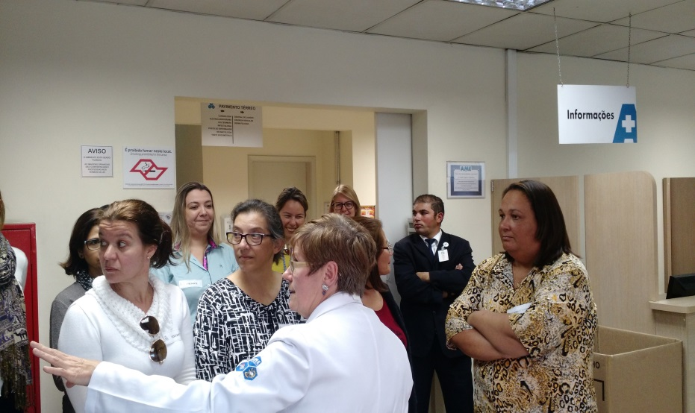
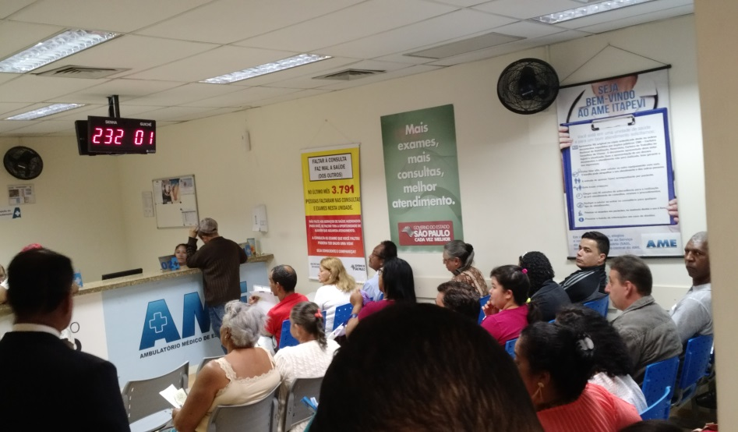
Encontro AB e AE no AME Itapevi

Slide 21
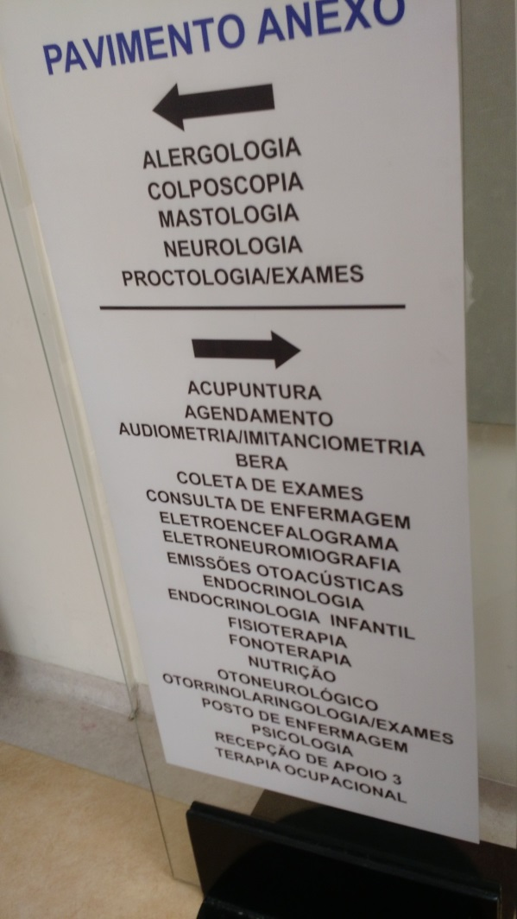
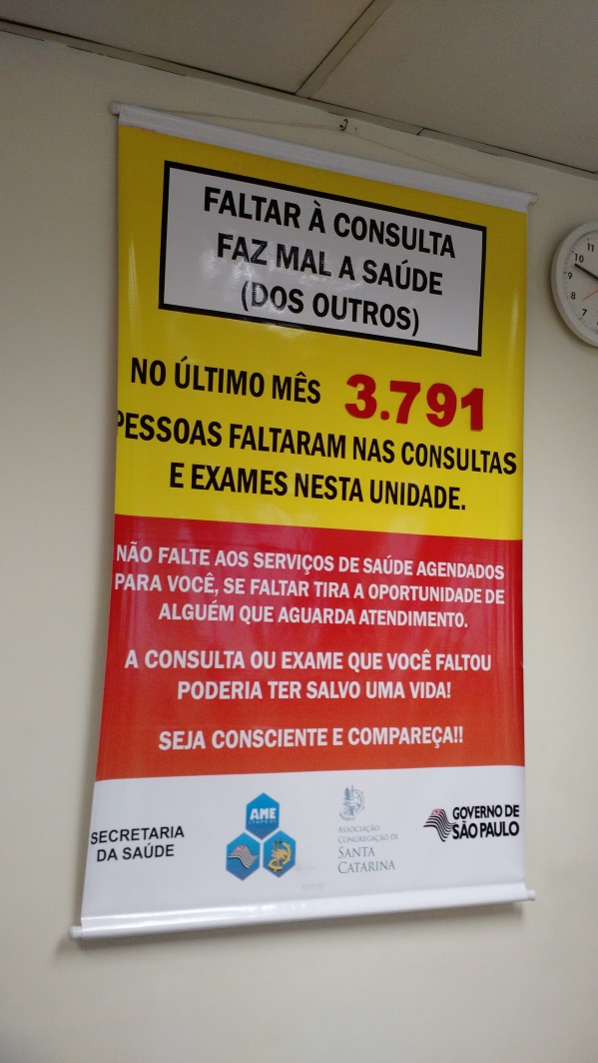
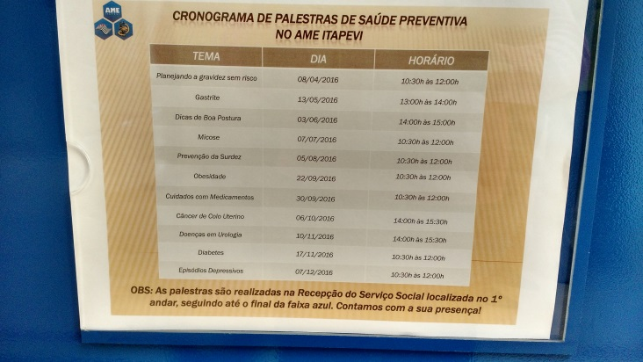
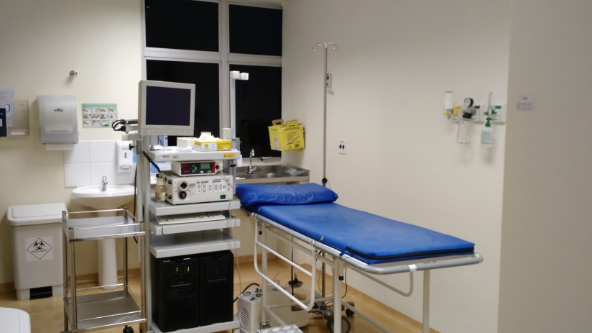
Encontro AB e AE no AME Itapevi

Slide 22
DESAFIOS
Sustentar a continuidade da integração de trabalhadores da Atenção Básica e Atenção Especializada: apoio sistemático
Conhecer os serviços, especialidades e exames dos municípios: planilhas
Qualificar e apoiar equipes de regulação municipal: fila de espera

Slide 23
DESAFIOS
Propor estratégias de matriciamento: discussão de casos complexos x protocolos
Revisão periódica dos protocolos e análise permanente dos processos de trabalho de integralidade do cuidado
Monitoramento: Indicadores
Apoio dos novos gestores

Slide 24
Desafio
“Não basta montar sistemas de informação, fluxogramas, protocolos e
normas. É necessário efetuá-los no cotidiano, na interação entre os
diversos serviços, com aqueles que ali estão presentes, gestores,
trabalhadores e usuários. Nos encontros e nas redes de conversação
é que acontece a produção do trabalho em saúde e se efetuam os
princípios de valorização da vida e da integralidade, centrais para a
consolidação do SUS.”
(Baduy, RS, Feuerwerker LCM, Macruz LC, Zucoli M, Borian JT)

Slide 25
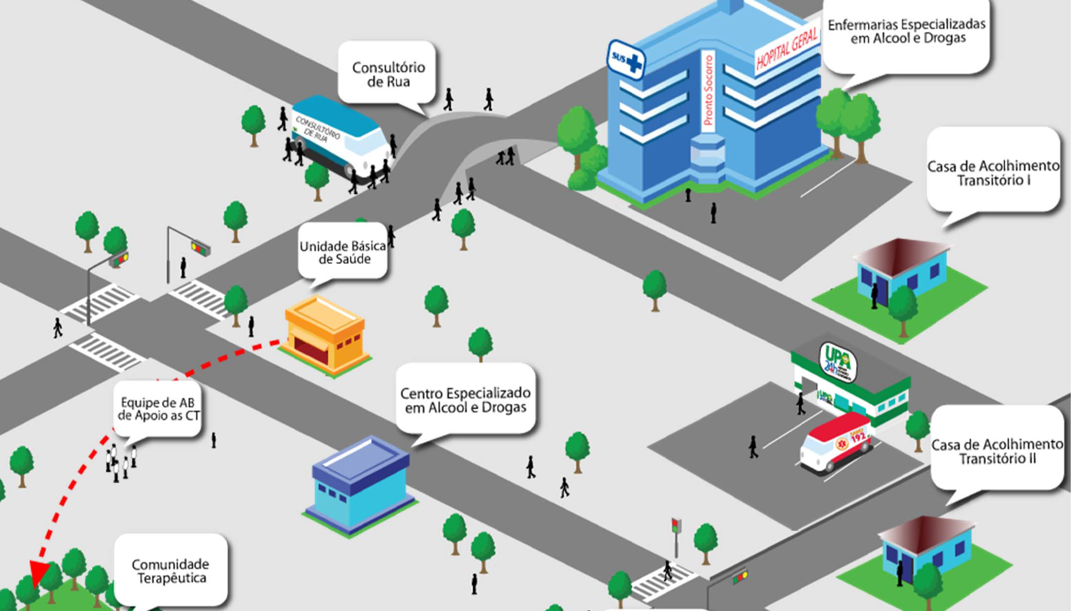
OBRIGADA !!

